Slide 1
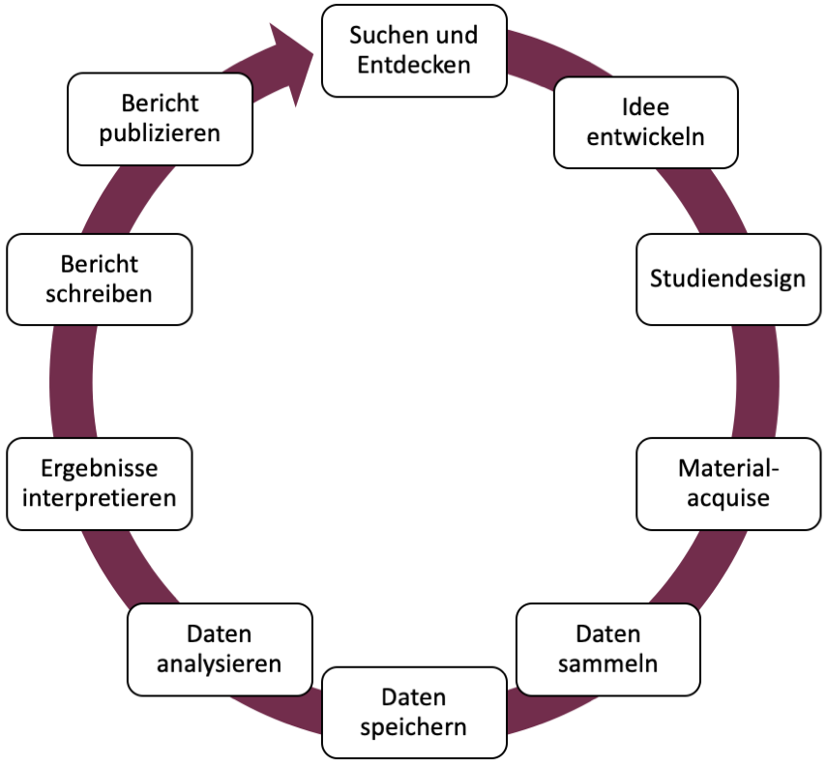

Slide 2
Suchen und Entdecken
Suchen und Entdecken
Ergebnisse replizieren
Ideen entwickeln & Literaturrecherche
Bericht publizieren
Forschungsfrage & Hypothesen formulieren
Bericht schreiben
Studiendesign & Analyse planen
Ergebnisse interpretieren
Operationalisierung & Materialakquise
Daten nach Analyseplan analysieren
Daten sammeln
Daten speichern

Slide 3

Suchen und Entdecken
Suchen und Entdecken
Ergebnisse replizieren
Ideen entwickeln & Literaturrecherche
Bericht publizieren
Forschungsfrage & Hypothesen formulieren
Bericht schreiben
nicht nur das berichten, was interessant/signifikant ist
Studiendesign & Analyse planen
Präregistrierung
Ergebnisse interpretieren
Operationalisierung & Materialakquise
nicht so verändern, dass etwas Signifikantes rauskommt
Daten nach Analyseplan analysieren
Daten sammeln
Daten speichern

